Slide 1
Teste Simulado
Sinqia

Slide 2
Objetivo
O objetivo desse teste é avaliar o cenário de compra de passagens aéreas do site blazemeter.com com 2 baterias de testes, sendo uma de carga e outra de pico.

Slide 3
Plano de Teste
Bateria 1 - Carga
250 Virtual Users (VUs)
30 minutos de duração
Rampup de 10 minutos
Bateria 2 – Pico
250 Virtual Users (Vus)
30 minutos de duração
Rampup de 10 minutos

Slide 4
Teste de Carga

Slide 5
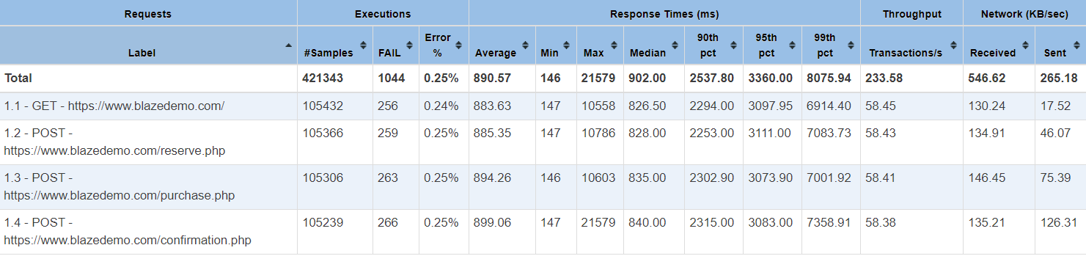
Cenário de Teste
A transação do cenário de compra foi de 233.58 transações por segundo. Foram realizadas um total de 421343 requisições e um total de 1044 erros, sendo que 1043 erros foram “429/Too Many Requests”.

Slide 6
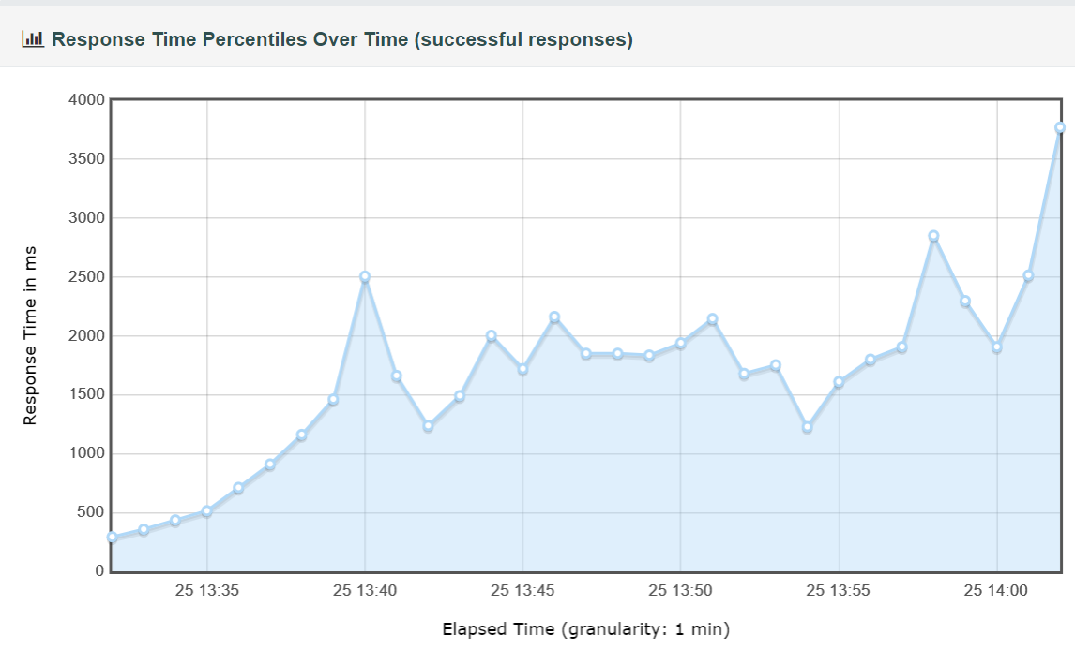
Tempo de Resposta Percentil 90
Utilizando o Percentil 90 para verificar o tempo de resposta das requisições é possivel notar que durante a maior parte do teste, o tempo de resposta ficou abaixo de 2 segundos, com alguns picos acima.

Slide 7
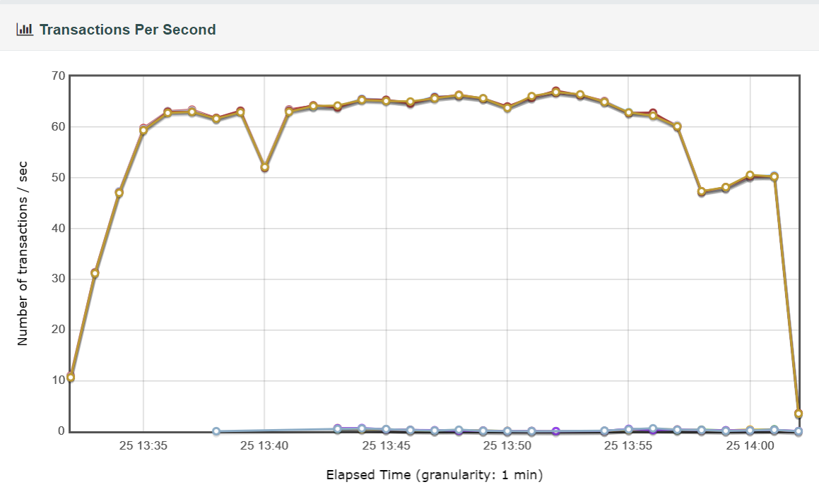
Transações por Segundo
Todas as requisições realizadas tiveram os números de transações muito próximos, sendo a maior parte do tempo todas acima de 60 transações por segundo.

Slide 8
Teste de Pico

Slide 9
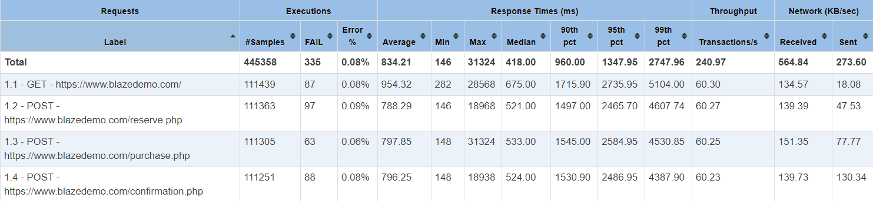
Cenário de Teste
A transação do cenário de compra foi de 240.97 transações por segundo. Foram realizadas um total de 445358 requisições e um total de 335 erros, sendo que 318 erros foram “429/Too Many Requests”.

Slide 10
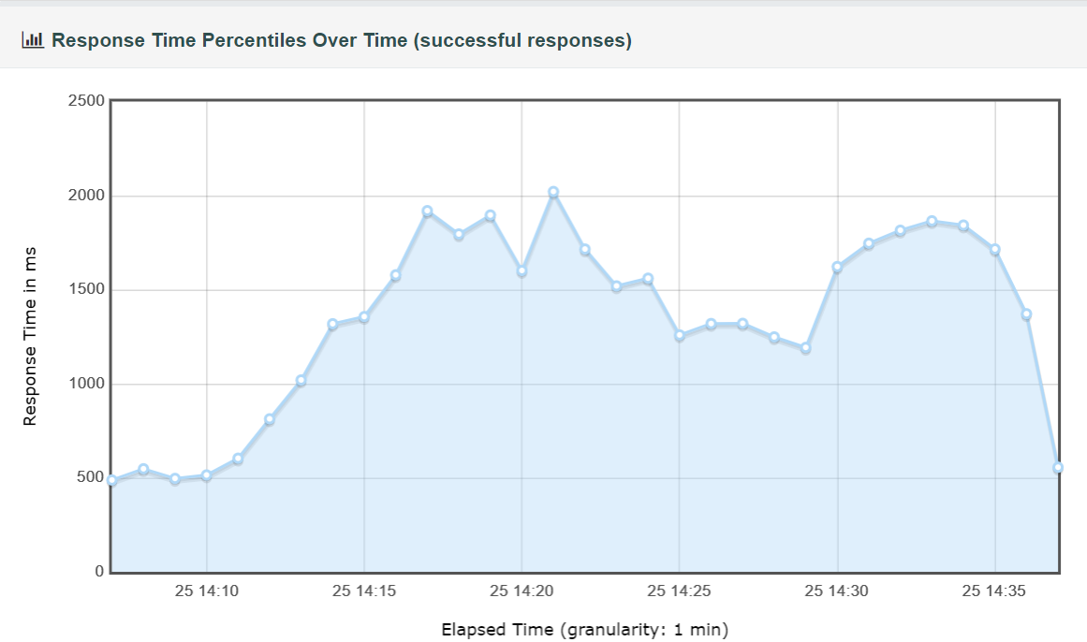
Tempo de Resposta Percentil 90
Utilizando o Percentil 90 para verificar o tempo de resposta das requisições é possivel notar que durante todo o período do teste, o tempo de resposta ficou abaixo de 2 segundos.

Slide 11
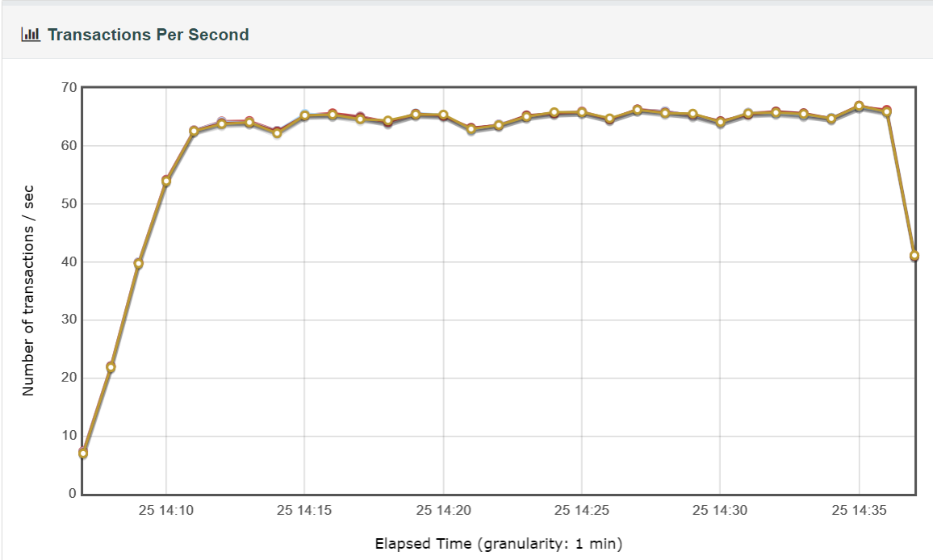
Transações por Segundo
Todas as requisições realizadas tiveram os números de transações muito próximos, sendo a maior parte do tempo todas acima de 60 transações por segundo.

Slide 12
Conclusão
Foram realizadas 2 baterias de testes, sendo a primeira um teste de carga e na segunda um teste de pico. As duas baterias de testes foram com 250 usuários simultâneos, porém em nenhuma delas conseguiu atingir a vazão solicitada de 250 transações por segundo.
O teste de carga não atingiu as expectativas de tempo de resposta de 2 segundos, ficando com 2.5 segundos no total.
O teste de pico conseguiu atingir as expectativas mantendo o tempo de resposta das requisições abaixo de 2 segundos, conforme solicitado.

